Slide 1



Yrkesverksamma allmänheten om framtidens semester. JUNI 2025
Kontakt på Futurion: Ann-Therese Enarsson
Kontakt på Novus: Mats Lindström
Projektnr: 156951
Datum: 9 juni 2025

Slide 2
Bakgrund & Genomförande
BAKGRUND
Undersökningen har genomförts av Novus på uppdrag av xxxxx. Syftet med undersökningen är att undersöka målgruppens inställning till xxxxx
xxxxx.
GENOMFÖRANDE
Svarsfrekvensen är andelen av de sökta personerna som besvarat undersökningen. I denna undersökning var svarsfrekvensen XX%.
Undersökningen är genomförd via telefonintervjuer, som har genomförts av en nära samarbetspartner till Novus. Ett arbete som vi tar fullt ansvar för. Urvalet har köpts in av Novus samarbetspartner/Kund XX tillhandahöll urvalet. Antal kontaktförsök var XX.
MÅLGRUPP
Yrkesverksamma allmänheten
BAKGRUND
Undersökningen har genomförts av Novus på uppdrag av Futurion. Syftet med undersökningen är att undersöka hur den yrkesverksamma befolkningen ser på semester ur några olika perspektiv.
GENOMFÖRANDE
Undersökningen är genomförd via webb-intervjuer i Novus slumpmässigt rekryterade Sverigepanel, vilket garanterar representativa resultat. Detta innebär att resultaten är generaliserbara till den aktuella målpopulationen. Resultaten är viktade mot SCBs målpopulation för den yrkesverksamma allmäheten.
Antal genomförda intervjuer:
X XXXX
Fältperiod XX - XX
månad 202X
Svarsfrekvens bland de sökta personerna:
XX%
Antal genomförda intervjuer:
1075
Fältperiod 3 – 9 juni 2025
Ålder:
18-64 år
RESULTAT
Resultaten levereras i en diagramrapport. Markerade signifikanta skillnader i rapporten (kön, ålder, utbildning och region) är i jämförelse mot totalen. En signifikant skillnad innebär att ett värde i en undergrupp, t.ex. kön, avviker från totalvärdet i så stor utsträckning att det inte kan ses som slumpmässigt.
Resultatet är efterstratifierat, dvs. i efterhand viktat mot kända populationstal i syfte att korrigera eventuella skevheter i stickprovet jämfört med målpopulationen.
FELMARGINAL
Felmarginalen är ett mått på osäkerheten i en skattning av en parameter. Felmarginalens storlek beror på andelen som svarar samt antalet intervjuer som har genomförts. Nedan ses exempel på felmarginaler vid olika utfall i undersökningen:
Vid 1075 intervjuer:
Vid utfall 10/90: +/- 1,8%
Vid utfall 20/80: +/- 2,4%
Vid utfall 30/70: +/- 2,7%
Vid utfall 40/60: +/- 2,9%
Vid utfall 50/50: +/- 3,0%
RESULTAT
Resultaten levereras i en diagramrapport. Markerade signifikanta skillnader i rapporten (kön, ålder, utbildning och region) är i jämförelse mot totalen. En signifikant skillnad innebär att ett värde i en undergrupp, t.ex. kön, avviker från totalvärdet i så stor utsträckning att det inte kan ses som slumpmässigt.
+/-
+/-

Slide 3
Läsanvisning
1
Signifikanta skillnader mot totalen
Följande undergrupper svarar i högre grad:
Om respondenterna har kunnat svara fler än 1 svar på frågan anges detta efter frågetexten. Det kan också stå t.ex. Max 3 svar. Andelarna i diagrammet kommer mest sannolikt summera till mer än 100% då varje respondent har kunnat avge mer än 1 svar.
FRÅGA: Vilka av följande idrotter är du intresserad av? Flera svar möjliga.
Fotboll (36%)
Kvinna (41%)
Ålder 18-29 år (42%)
Högsta utbildning: Universitet (41%)
Andelarna i diagrammet visar hur respondenternas svar fördelar sig per svarsalternativ.
Du läser signifikanserna på detta sätt: Rubriken Fotboll 36% = andelen för totalen, visas i diagrammet till vänster. Med ”Kvinna 41%” menas att kvinnor i signifikant högre utsträckning än totalen är intresserade av fotboll.
Med bas menas antal intervjuer/ antal personer som har svarat för denna fråga. BAS: Totalt innebär att alla som besvarat undersökningen har fått frågan och besvarat den. Om basen t.ex. är BAS: De som känner till företag X menas att endast de som i en tidigare fråga uppgett att de känner till företag x har fått frågan och besvarat den.
En signifikant skillnad innebär att ett värde i en undergrupp, t.ex. kön, avviker från totalvärdet i så stor utsträckning att det inte kan ses som slumpmässigt.
BAS: Totalt (n=1000)

Slide 4
Bakgrundsuppgift: 55% av de svarande är tjänstemän. 38% är arbetare och 6% är företagare.
1
Signifikanta skillnader
Följande undergrupper svarar i högre grad följande:
Arbetare (38%)
LO (84%), Hushållsink. 300k-499k (60%)
Gymnasium eller lägre (60%), 18-34 år (50%)
Mindre städer/tätorter och landsbygdskommuner (49%), Privat sektor (45%)
Hyreslägenhet (45%), Södra (44%)
Har inte hemmaboende barn (42%)
Tjänsteman (55%)
TCO (81%), Saco (81%), Hushållsink. >800k (74%)
Universitet (69%), Offentlig sektor (68%)
Gift (68%), 50-64 år (63%), Sambo (62%)
Stockholm (61%), Har hemmaboende barn (61%)
Bostadsrätt (61%)
Storstäder och storstadsnära kommuner (61%)
35-49 år (60%)
Egen företagare (6%)
Ej med i facket (14%)
50-64 år (10%)
FRÅGA: Vilket typ av arbete har du?
Grupp
För att få fram rätt målgrupp ställdes inledningsvis en screeningfråga. Frågan löd Vilket typ av arbete har du? Här gick enbart de som svarat arbetare, tjänsteman eller egen företagare vidare, dvs den yrkesverksamma allmänheten.
Övriga svar fick inte fortsätta intervjun och räknas inte in i de 1075 svarande
BAS: Totalt (n=1075)

Slide 5
Resultat

Slide 6

0
Kort sammanfattning
Semesterbehovet är en fråga om återhämtning – inte bara ledighet
De främsta orsakerna till semesterbehov är stressigt arbete (18%), psykisk påfrestning (18%) och hög press på prestation (17%).
Framför allt offentliganställda och arbetare pekar på psykisk påfrestning – medan tjänstemän i storstäder lyfter press.
Semester handlar om familj, vila och att "koppla ur"
De tre viktigaste aspekterna under semestern är att spendera tid med familjen (52%), sova/vila (44%), och att frikopplas från jobbet (39%).
Intressant nog värderar LO-medlemmar kopplingen från jobbet mest – troligen kopplat till mer rigid arbetstid i vardagen och kanske mer fysiskt krävande arbete.
Semesterns upplägg – de flesta vill ha en mix, men traditionen står stark
32% föredrar dagens modell (4–5 veckors sommarledighet), men 29% vill sprida ut semestern över året.
Relativt få vill ha 2 eller 4 långsemestrar eller kortvecka.
Förkortad arbetstid vinner över högre lön
37% värderar kortare arbetstid högst, före högre lön (24%) och fler semesterdagar (16%).
Även i ett scenario där respondenten får välja mellan kortare veckoarbetstid, högre lön, fler semesterdagar eller tidigare pension, vinner kortare arbetstid (37%) klart.

Slide 7
0
Kort sammanfattning och slutsatser
Samspelet med arbetsgivare fungerar – men är inte friktionsfritt
71% anser att samarbetet med arbetsgivaren kring semesterns förläggning fungerar bra. Men 12% tycker det fungerar dåligt, främst arbetare, kvinnor och de i östra Sverige.
Största hindret: arbetets natur
Det största hindret för flexibilitet i semesterplaneringen är arbetsuppgifternas utformning (36%), inte chefer eller kollegor.
SLUTSATSER:
Behovet av återhämtning är centralt och ökar i takt med ett pressat arbetsliv.
Semestern är en avgörande trygghets- och hälsofråga, särskilt för offentliganställda, LO-medlemmar och småbarnsföräldrar.
Unga och storstadsbor är mer positiva till nytänkande kring semesterformer, men den traditionella sommarsemestern har fortfarande ett starkt stöd.
Arbetstidsförkortning har starkare stöd än både högre lön, fler semesterdagar och tidigare pension – en tydlig signal om behovet av löpande återhämtning.

Slide 8
Stressigt arbete, slitsamt och psykiskt påfrestande arbete är de främsta anledningarna till att respondenterna känner behov av semester. Även hög press är en stor anledning.
1
Signifikanta skillnader
Följande undergrupper svarar i högre grad följande:
Stressigt arbete (18%)
Saco (27%), Offentlig sektor (23%)
Slitsamt och psykiskt påfrestande arbete (18%)
Hyreslägenhet (29%), Hushållsink. 500k-799k (27%)
Sambo (24%), Norra (24%), Arbetare (23%)
Hushållsink. 300k-499k (22%)
Gymnasium eller lägre (22%), Offentlig sektor (22%)
Har inte hemmaboende barn (22%), 18-34 år (22%)
Hög press på leverans och prestation (17%)
Hushållsink. >800k (26%), Tjänsteman (25%)
Bostadsrätt (23%), Västra (22%), TCO (22%)
Storstäder och storstadsnära kommuner (22%)
Stockholm (21%), 50-64 år (21%)
Tufft livspussel och mycket vardagsbestyr (14%)
Har hemmaboende barn (22%), 35-49 år (19%)
Annan anledning: (12%)
Stockholm (19%), TCO (17%)
Ingen av dem (14%)
Södra (19%), Mindre städer/tätorter och landsbygdskommuner (18%), 50-64 år (18%)
Gift (18%), Villa/radhus (18%)
Arbete som är fysiskt tungt (5%)
LO (16%), Mindre städer/tätorter (14%)
Hushållsink. 300k-499k (14%), Arbetare (12%)
Gymnasium eller lägre (12%), Östra (10%)
Ej med i facket (9%), Södra (9%)
FRÅGA: Vilken är den främsta anledningen till att du behöver semester?
Grupp
Återhämtning/vila Tid för livet
BAS: Totalt (n=1075)

Slide 9
Under semestern prioriterar de flesta att: 1) umgås med familjen, 2) vila och sova, samt 3) koppla av från jobbet.
1
Signifikanta skillnader
Följande undergrupper svarar i högre grad följande:
Spendera tid med familjen (52%)
Har hemmaboende barn (78%), Gift (68%)
Hushållsink. >800k (63%), 35-49 år (62%)
Villa/radhus (61%), Kvinna (58%), Västra (58%)
Sova, vila och sänka tempot (44%)
Saco (53%), TCO (52%)
Bostadsrätt (51%), Offentlig sektor (50%)
Vara helt frikopplad från jobb (39%)
LO (53%), Hushållsink. 500k-799k (46%)
Bostadsrätt (46%)
Resa och uppleva (33%)
Bostadsrätt (42%), Västra (41%)
Skratta och ha roligt (25%)
Ej med i facket (33%), Mindre städer/tätorter (32%)
18-34 år (30%), Hushållsink. 300k-499k (30%)
Äta och dricka gott (21%)
Västra (27%), Ej med i facket (27%)
Pyssla med trädgård, fritidshus, båt (18%)
LO (27%), Hushållsink. 500k-799k (26%)
50-64 år (25%), Villa/radhus (24%)
Egentid (16%)
Ej med i facket (24%), Hushållsink. 300k-499k (23%)
Hyreslägenhet (23%), Gymnasium eller lägre (22%)
Lägre krav på prestation (13%)
TCO (18%)
Förbättra hälsa genom natur, rörelse, mindfulln (11%)
Östra (16%)
FRÅGA: Vad är viktigast för dig när du är har semester?
Grupp
BAS: Totalt (n=1075)

Slide 10
Flest (32%) föredrar en semester på sex veckor, varav 4-5 veckor är sammanhängande under sommaren. Nästan lika många (29%) föredrar ett utspritt semesterupplägg.
1
Signifikanta skillnader
Följande undergrupper svarar i högre grad följande:
Nuvarande Dagens semester för de allra flesta. Sex veckors semester där fyra-fem veckor tas ut sammanhängande under juni-aug samt några strödagar under året eller i samband med julhelgerna (32%)
50-64 år (44%), Östra (43%), LO (42%), Gift (40%)
Mindre städer/tätorter (40%), TCO (39%)
Villa/radhus (37%), Man (36%)
Utspritt Semesterupplägg enligt forskningens kunskap om återhämtning. Sex veckors semester där tre veckor tas ut sammanhängande under t.ex. sommaren och en vecka under julhelgerna. Resterande dagar fördelas ut och möjliggör flera långhelger (29%)
Stockholm (40%), Ej med i facket (38%)
Bostadsrätt (35%), 18-34 år (33%)
Storstäder och storstadsnära kommuner (35%)
Hyreslägenhet (35%), Privat sektor (34%)
Lärarledigt Sveriges lärare arbetar 45,5 h/vecka och är i gengäld lediga länge över sommaren samt även ledig under delar av barnens skollov över jul och påsk samt sportlov och höstlov. (12%)
Saco (21%), Offentlig sektor (20%), Norra (18%)
Kvartalssemester En regelbunden återhämtning över året. Sommarsemester om tre veckor och därutöver en semestervecka i kvartalet. (10%)
Hushållsink. 300k-499k (17%), LO (15%),
Kvinna (14%)
Ingen av dem (5%)
Mindre städer/tätorter (11%), Södra (10%)
Ej med i facket (9%)
FRÅGA: Om du själv fick bestämma hur din semester var upplagd, vilket av följande schematiska upplägg skulle vara bäst för dig?
Grupp
BAS: Totalt (n=1075)

Slide 11
37% värderar kortare arbetstid som den mest värdefulla faktorn. På andra plats värderas högre lön, som var fjärde svarar.
1
Signifikanta skillnader
Följande undergrupper svarar i högre grad följande:
Förkortad arbetstid (37%)
Sambo (50%), TCO (48%), Kvinna (47%)
Offentlig sektor (45%), Tjänsteman (41%)
Högre lön (24%)
Man (32%), Hushållsink. 300k-499k (31%)
18-34 år (31%), Gymnasium eller lägre (29%)
Ej med i facket (29%), Mindre städer/tätorter (28%)
Arbetare (27%), Privat sektor (27%)
Fler semesterdagar (16%)
35-49 år (22%), 50-64 år (22%), Gift (21%)
Har hemmaboende barn (19%)
Hushållsink. >800k (19%)
Mindre stress på jobbet (7%)
Saco (14%)
Vara längre ledig under sommaren (6%)
LO (11%), Västra (10%)
FRÅGA: Vad av följande skulle du värdera högst?
Grupp
BAS: Totalt (n=1075)

Slide 12
Sju av tio (71%) anser att samspelet mellan deras semesterönskemål och arbetsgivarens behov fungerar väl. 12% tycker det fungerar dåligt.
1
Signifikanta skillnader
Följande undergrupper svarar i högre grad följande:
Mycket bra (33%)
Gift (41%), Tjänsteman (40%), Man (39%)
Stockholm (39%), Hushållsink. >800k (39%)
Privat sektor (38%), Villa/radhus (38%)
Ganska bra (39%)
Bostadsrätt (46%), Offentlig sektor (45%)
Arbetare (43%)
Mycket dåligt (4%)
Östra (9%)
Vet inte (3%)
Hyreslägenhet (9%), Ej med i facket (7%)
Hushållsink. 300k-499k (7%)
SUMMA BRA (71%)
TCO (80%), Tjänsteman (79%), Man (78%)
Södra (77%), Hushållsink. >800k (76%), Gift (76%)
SUMMA DÅLIGT (12%)
Östra (19%), Kvinna (17%), Arbetare (16%)
FRÅGA: Hur bra eller dåligt fungerar samspelet mellan dina behov och önskemål om semester och arbetsgivarens behov av din arbetskraft?
Grupp
BAS: Totalt (n=1075)

Slide 13
Det största hindret för att kunna planera sin semester efter egna önskemål är arbetsuppgifternas utformning.
1
Signifikanta skillnader
Följande undergrupper svarar i högre grad följande:
Arbetsuppgifternas utformning (36%)
Stockholm (41%),
Har inte hemmaboende barn (39%)
Andras semesteruttag (17%)
Södra (25%), 18-34 år (23%)
Gymnasium eller lägre (22%)
Har inte hemmaboende barn (22%)
Hemmavarande barns skolgång/barnomsorg (8%)
Har hemmaboende barn (21%), 35-49 år (21%)
Gift (15%), Hushållsink. >800k (13%), Östra (13%)
Bristen på tillgångar eller begränsade möjlighet att göra det jag vill (8%)
Hyreslägenhet (13%), Ej med i facket (13%)
Hushållsink. 300k-499k (13%)
Gymnasium eller lägre (11%)
Önskad semestersysselsättning är bunden till vissa tider på året (4%)
Norra (7%)
Arbetsgivarens/chefers inställning till semester (5%)
LO (14%)
Vet ej (11%)
Norra (17%)
FRÅGA: Vilket av följande är det största hindret för att fördela semestern över året utifrån dina önskemål?
Grupp
schemaläggning, vikariebrist, ekonomiska begränsningar och ansvarskänsla
BAS: Totalt (n=1075)

Slide 14
I valet mellan kortare veckoarbetstid, högre lön, fler semesterdagar och tidigare pension så väljer knappt fyra av tio kortare veckoarbetstid. 30% väljer högre lön.
1
Signifikanta skillnader
Följande undergrupper svarar i högre grad följande:
Kortare veckoarbetstid (exempelvis 35 timmar i stället för 40 timmar som är det vanliga idag) (37%)
Sambo (50%), TCO (46%), Kvinna (44%)
Hushållsink. 500k-799k (43%), 35-49 år (43%)
18-34 år (42%), Offentlig sektor (42%)
Högre lön (30%)
18-34 år (40%), Gymnasium eller lägre (38%)
Ej med i facket (37%), Hushållsink. 300k-499k (36%)
Stockholm (36%), Arbetare (35%), Man (35%)
Fler semesterdagar (exempelvis 1-2 extra semesterveckor) (15%)
Stockholm (19%), 35-49 år (19%)
Tidigare pension (kanske 2-3 år tidigare än idag) (15%)
50-64 år (39%), Gift (25%), LO (24%)
Mindre städer/tätorter (21%)
Villa/radhus (20%), Hushållsink. >800k (19%)
FRÅGA: Säg att du fick välja mellan högre lön, kortare veckoarbetstid, fler semesterdagar eller att gå i pension lite tidigare. Vad skulle du då helst välja?
Grupp
BAS: Totalt (n=1075)

Slide 15
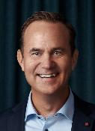
Vi på Novus älskar frågor
Mats Lindström
Seniorkonsult / senior rådgivare och kundansvarig Futurion
Mobil: 070-1503439
E-post: mats.lindstrom@novus.se

Slide 16

Bakgrundsfrågor

Slide 17
Bakgrund
KÖN
REGION
ORT
55
45
ÅLDER
UTBILDNING
HUSHÅLLSINKOMST
BAS: Totalt (n=1075)

Slide 18

OM NOVUS UNDERSÖKNINGAR
Notes:
När man inte har mycket text på side. Inga signifikanser.

Slide 19

BEGREPPSFÖRKLARING
I Novus rapporter redovisar vi ofta skillnader mellan olika värden, något vi kallar för statistiskt säkerställda skillnader, statistiska signifikanser eller att något ”inte är inom felmarginalen”.
Konfidensgrad
Novus standard är 95% konfidensgrad, vilket innebär att det sanna värdet för populationen med 95% sannolikhet ligger inom det intervall som ges av stickprovets värde +/- felmarginalen. Att använda 95% konfidensgrad motsvarar en signifikansnivå på 5%.
Vad är en felmarginal?
Felmarginalen är ett mått på osäkerheten i en skattning av en parameter. Exempelvis blir felmarginalen vid ett stickprov på 1000 individer, på 5% signifikansnivå, för följande utfall:
20/80: +/- 2,5%
50/50: +/- 3,1%
Är det statistiskt säkerställt?
Om en skillnad är större än felmarginalen är skillnaden statistiskt säkerställd. En statistiskt säkerställd skillnad mellan två olika värden innebär att det är en skillnad som troligen inte enbart kan förklaras av slumpen. Det som är säkerställt är således att det finns en skillnad, inte själva storleken.
Notes:
Gör man en färgad bakgrund bakom texten, så får man tänka på att dra in kanterna lite så hela textrutan hamnar innanför marginalen.

Slide 20
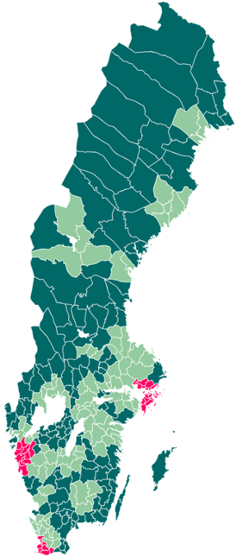
Kort om Novus kommungruppsindelning
I rapporten redovisas signifikanta skillnader för tre huvudgrupper av kommuner; storstäder och storstadsnära kommuner, större städer och kommuner nära större stad samt mindre städer/tätorter och landsbygdskommuner. Novus använder SKR:s kommungruppsindelning från 2017.
Kommungruppsindelning, huvudgrupper
 | Storstäder och stadsnära kommuner
 | Större städer och kommuner nära större stad
 | Mindre städer/tätorter och landsbygdskommuner
A. STORSTÄDER OCH STORSTADSNÄRA KOMMUNER
A1. Storstäder - kommuner med minst 200 000 invånare i den största tätorten.
A2. Pendlingskommun nära storstad – kommuner med minst 40% utpendling till arbete i en storstad eller storstadsnära kommun.
B. STÖRRE STÄDER OCH KOMMUNER NÄRA STÖRRE STAD
B3. Större stad - kommuner med minst 50 000 invånare varav minst 40 000 invånare i den största tätorten.
B4. Pendlingskommun nära större stad - kommuner med minst 40% utpendling till arbete i en större stad.
B5. Lågpendlingskommun nära större stad – kommuner med mindre än 40% utpendling till arbete i en
större stad.
C. MINDRE STÄDER/TÄTORTER OCH LANDSBYGDSKOMMUNER
C6. Mindre stad/tätort - kommuner med minst 15 000 men mindre än 40 000 invånare i den största tätorten.
C7. Pendlingskommun nära mindre stad/tätort - kommuner med minst 30% ut- eller inpendling till mindre ort.
C8. Landsbygdskommun - kommuner med mindre än 15 000 invånare i den största tätorten, lågt pendlingsmönster (mindre än 30%).
C9. Landsbygdskommun med besöksnäring - landsbygdskommun med minst två kriterier för besöksnäring, d.v.s. antal gästnätter, omsättning inom detaljhandel/ hotell/ restaurang i förhållande till invånarantalet.

Slide 21
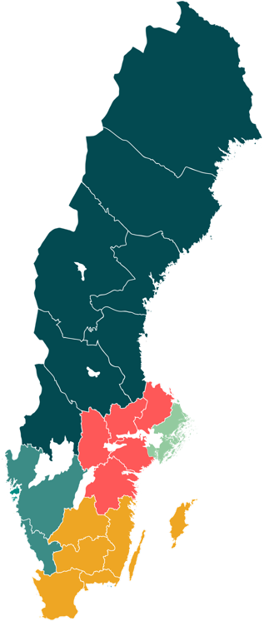
NOVUS SVERIGEPANEL :
STANDARD FÖR REGIONER
SE332
Fr.o.m 1 januari 2023
S E 3 3
5 regioner | Andel
Stockholm SE11 Stockholm | 23,2%
Östra SE12 Östra Mellansverige | 16,7%
Södra SE22 Sydsverige SE21 Småland med öarna | 23,2%
Västra SE23 Västsverige | 20,0%
Norra SE32 Mellersta Norrland SE33 Övre Norrland SE31 Norra Mellansverige | 16,9%
SE331
SE322
SE321
S E 3 2
Norra
SE313
SE312
Östra
S E 3 1
SE311
SE125
SE121
SE124
SE110
Stockholm
S E 1 2
SE122
SE123
Västra
SE232
S E 2 3
SE211
SE214
SE231
S E 2 1
SE212
SE213
Södra
S E 2 2
SE221
SE224

Slide 22

KORT OM NOVUS SVERIGEPANEL
Fråga gärna efter mer information kring vårt panelmanagement!
Novus Sverigepanel består av ungefär 50 000 paneldeltagare. Panelen är slumpmässigt rekryterad (man kan inte anmäla sig själv för att tjäna pengar eller för att man vill påverka opinionen) och är riksrepresentativ avseende ålder, kön och region i åldersspannet 18–84 år. Eventuella skevheter i panelstruktur avhjälps genom att ett riksrepresentativt urval dras från panelen samt av att resultatet viktas.
Vi vårdar vår panel väl genom så kallad panelmanagement. Det innebär bland annat att vi ser till att man inte kan delta i för många undersökningar under en kort period, inte heller i flera liknande undersökningar. Vi har också ett system för belöningar till panelen.
Undersökningsgenomförande
Ett urval ur panelen dras. Dessa får en inbjudan till undersökningen via e-post. Inbjudan innehåller information om hur lång tid undersökningen tar att besvara, sista svarsdatum samt en länk som man klickar på för att komma till frågeformuläret. Man kan besvara alla frågor på en gång alternativt göra paus och gå tillbaka till frågeformuläret vid ett senare tillfälle.
När datainsamlingen är klar påbörjas databearbetningen. Därefter produceras tabeller och en rapport sammanställs.
Notes:
Gör man en färgad bakgrund bakom texten, så får man tänka på att dra in kanterna lite så hela textrutan hamnar innanför marginalen.

Slide 23

1
KORT OM KVALITET I WEBBPANELER
Några viktiga checkpoints när man genomför webbundersökningar i paneler:
Panelen ska vara slumpmässigt rekryterad för att kunna leverera resultat som är riksrepresentativa
Undersökningsföretaget ska för varje enskild undersökning bjuda in ett slumpmässigt urval.
Panelmedlemmarna ska inte få för många undersökningar eller liknande undersökningar.
Panelen ska skötas med ett bra panelmangement avseende panelsupport, belöningar, validering av svar osv.
Tid för fältarbetet (genomförandet av intervjuer) ska alltid redovisas och helst innehålla både vardagar och helgdagar.
Novus Sverigepanel håller hög kvalitet. Vi genomför kontinuerligt kvalitetskontroller och valideringar av både panelen och de svar som paneldeltagarna ger.
I jämförande studier har vi konstaterat att panelmedlemmarna i Novus panel ägnar tillräckligt med tid på sig för att svara på frågor noggrant och att det också finns en logik i svaren (exempel: om man tycker om både glass och choklad, då tycker man också om chokladglass). I andra paneler, bl.a. de som är självrekryterade ser vi inte denna logik i samma utsträckning.
En öppen panel stimulerar även proffstyckare som är ute efter att påverka och/eller respondenter som främst prioriterar belöning. Undersöknings-företagen ska mäta, inte påverka.
Novus panelmedlemmar besvarar i genomsnitt 12 undersökningar per år, vilket är betydligt färre undersökningar än i många andra paneler. Novus använder även karantänsregler så en panelmedlem som lärt sig något i en tidigare undersökning inte sedan får en uppföljande undersökning i samma ämne.

Slide 24



Publiceringsregler
Enligt internationella branschregler (ESOMAR) är Novus som undersökningsföretag ansvariga för att våra undersökningar tolkas rätt vid första publicering.
För att säkerställa att våra undersökningar presenteras på ett korrekt sätt ber vi alltid att få se den text som skrivs med syfte att publiceras där Novus undersökningar omnämns.
Novus förbehåller sig rätten att korrigera felaktiga siffror och tolkningar som har publicerats.
Novus varumärke är en garant för att en undersökning har gått rätt till och att slutsatserna kring densamma är korrekta utifrån målet med undersökningen.

Slide 25


Novus är via moderbolaget Gallup Nordic Sveriges representant för Gallup International.
Sveavägen 59, 113 59 Stockholm
Tel +46 (0)8 128 196 00 Mail: info@novus.se

Slide 26

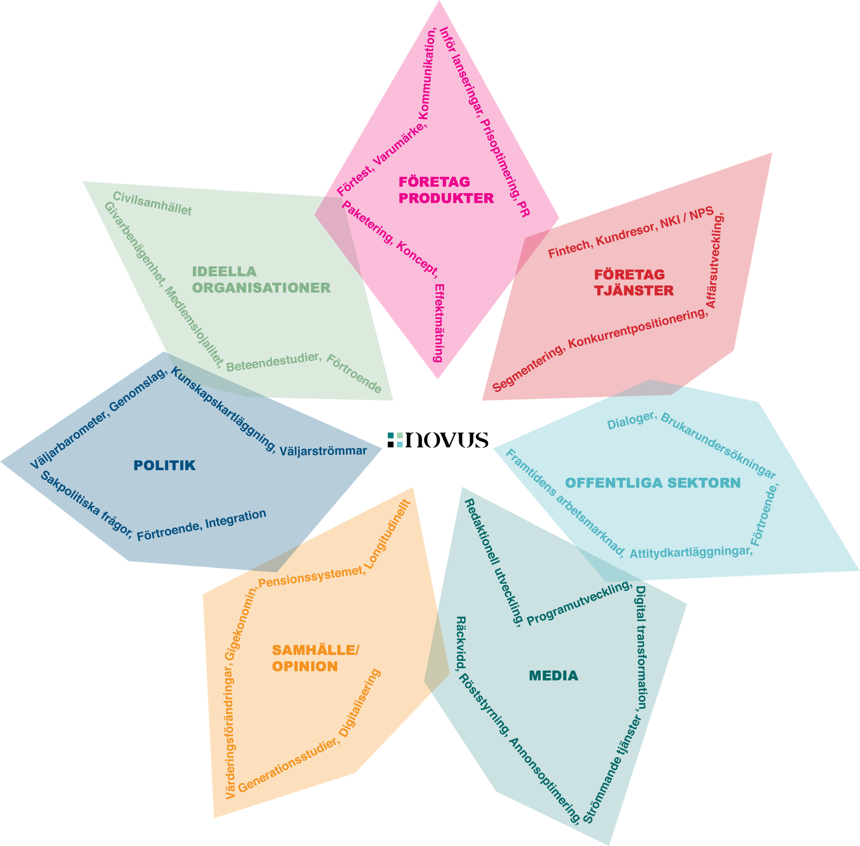
cc
Det här gör vi
Vi på Novus befinner oss mitt i skärningspunkten mellan alla viktiga samhällsaktörer, vilket gör att vi har en unik kunskap och inblick i dagens allt snabbare utveckling och verklighet.

